Slide 1
汇编语言
第八讲 MIPS汇编

Slide 2
第八讲 MIPS汇编
一、MIPS指令
二、MIPS汇编程序

Slide 3
MIPS指令 vs X86指令
X86是变长指令，而MIPS是定长指令
  X86的指令长度在从1字节到15个字节，MIPS指令的长度固定为4字节
X86指令是基于内存寻址的操作，MIPS指令是基于寄存器的操作
  X86指令中通常都有一个内存操作数，通过ModR/M字节和SIB字节描述内存寻址方式
  MIPS指令中则只有Load/Store指令能对内存进行访问
X86指令通常是双操作数，MIPS指令通常是三操作数
  X86指令的双操作数中，通常有一个操作数既是源操作数又是目的操作数
X86通用寄存器少，且有专门定义，MIPS有32个通用寄存器，只有个别寄存器有特殊约定用途

Slide 4
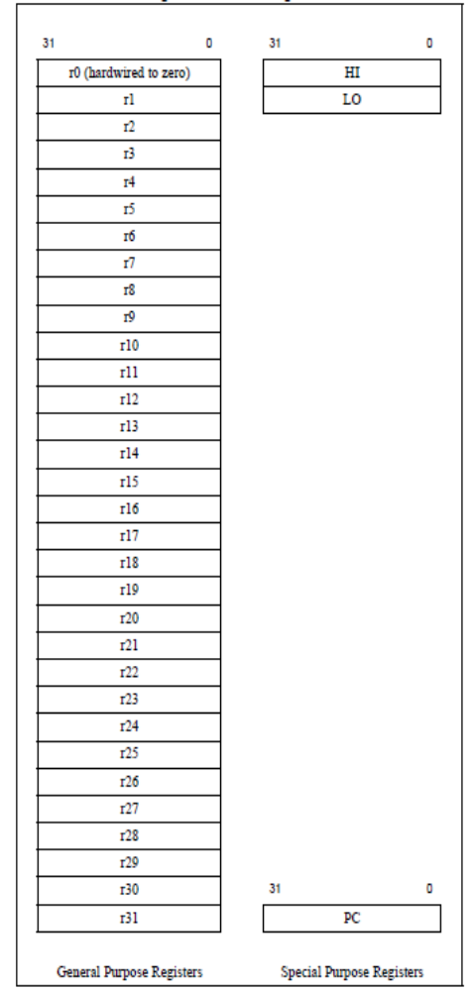
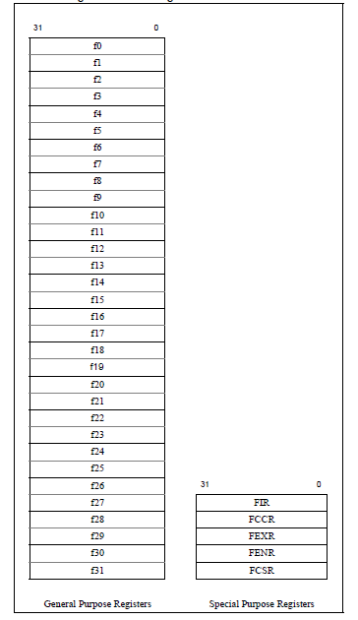
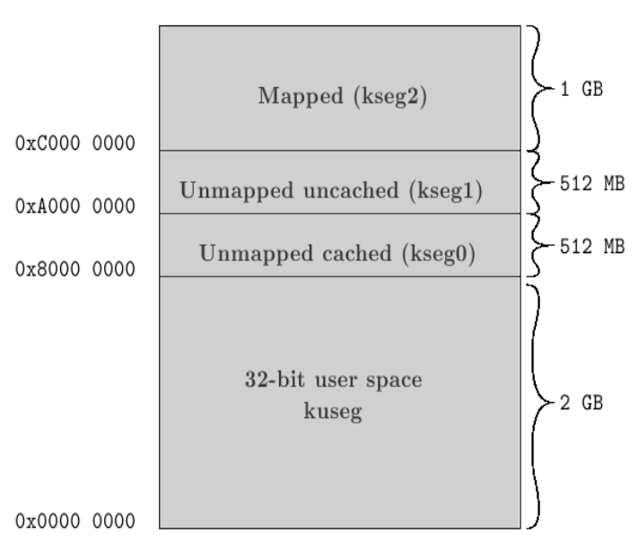
MIPS运行环境

Slide 5
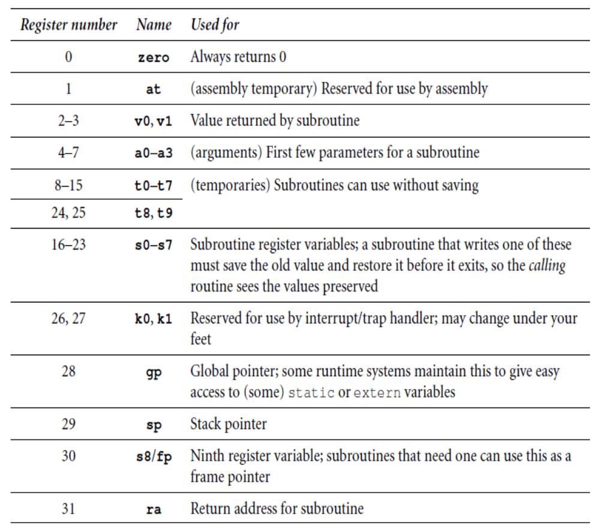
通用寄存器的命名和使用约定

Slide 6
MIPS指令的特点 (1)
固定指令长度，编译后的二进制文件和内存占用空间比X86要大，
  X86平均指令长度略大于3个字节，MIPS是4个字节
32个通用寄存器，每个寄存器32位
所有的运算都是基于32位的，没有对字节和对半字的运算
立即数只有16位，因此要想加载任何一个32位值，需要两条指令。

Slide 7
MIPS指令的特点 (2)
只有一种内存寻址方式，就是基地址加一个16位的地址偏移
内存访问必须地址对齐，非对齐地址访问需要2条指令
没有单独的栈指令，所有对栈的操作都是统一的内存访问方式。
返回地址存放在$31（ra）寄存器，而不是栈
  对叶子函数有利，对于非叶子函数，仍需要把$31保存到栈中
没有标志寄存器，比较与分支的功能通过同一条指令实现

Slide 8
MIPS指令的特点 (3)
跳转指令只有26位目标地址，再加上2位的对齐位，可寻址28位的空间，即256MB的范围内
条件分支指令只有16位偏移量，2位对齐位，18位寻址空间，即256K范围（±128KB）。
早期的流水线设计没有考虑到后期的宽发射设计，产生了一些对程序员来说可见的效应
  分支延迟效应和载入延迟效应（Delay Slot）。

Slide 9
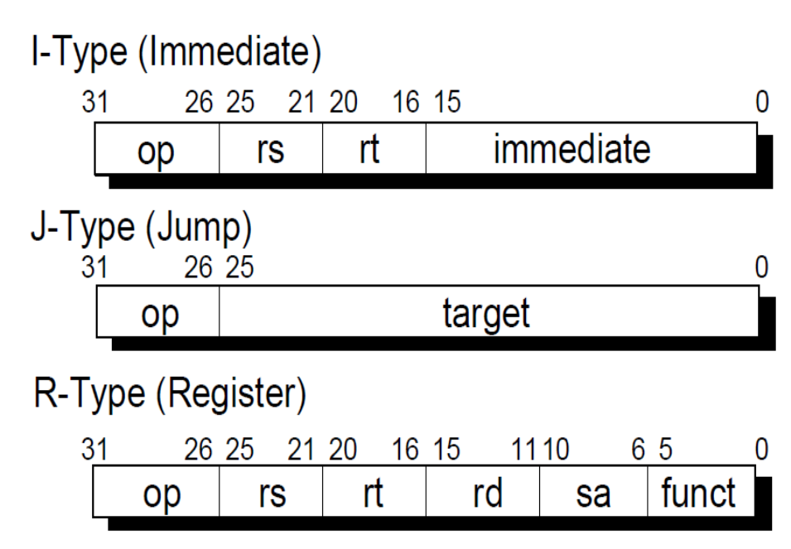
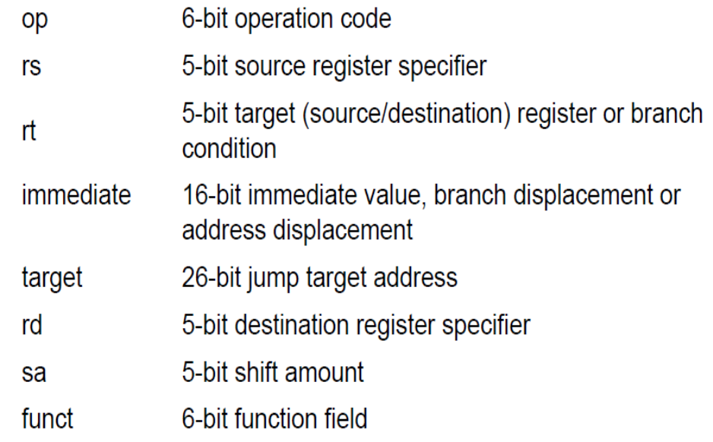
MIPS指令格式

Slide 10
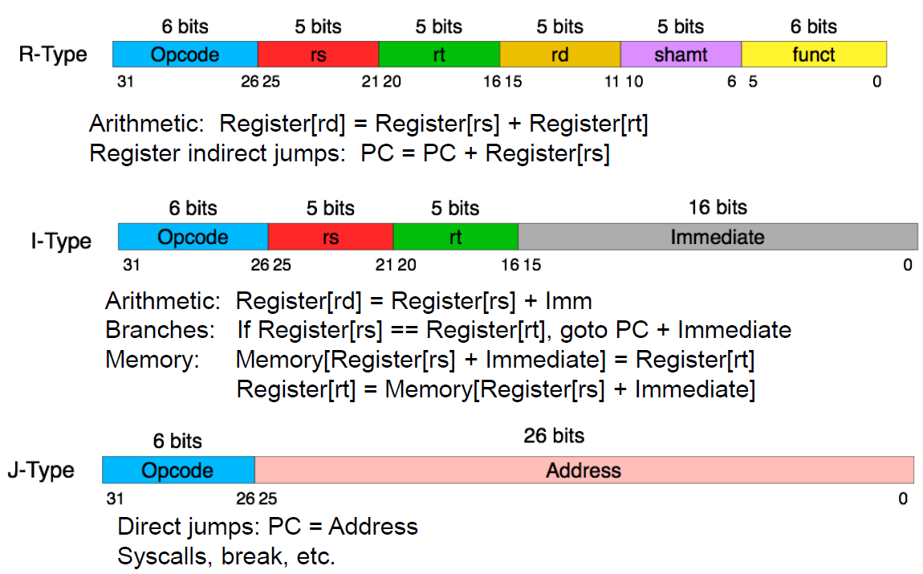
MIPS指令格式
JR, JALR: PC <- Register[rs]
PC = PC高4位和Address拼

Slide 11
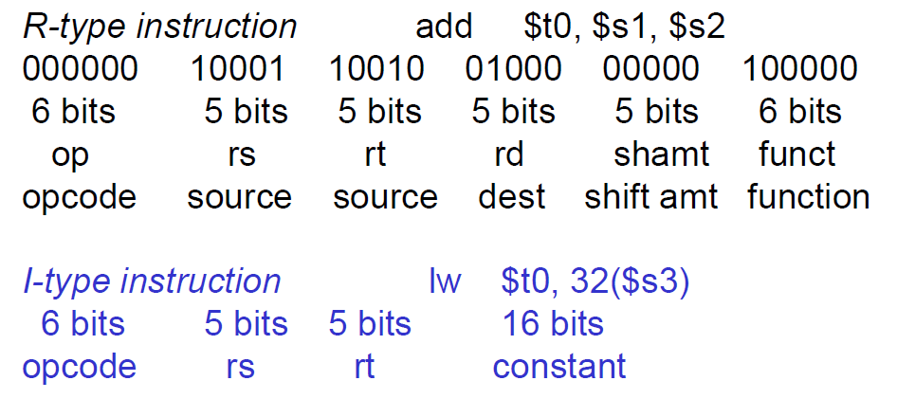


MIPS指令编码示例
rs = base
100011 10011 01000 00000000 00100000

Slide 12
MIPS指令介绍
Load & Store
Computational
Jump & Branch
Coprocessor
Special
Coprocessor 0

Slide 13
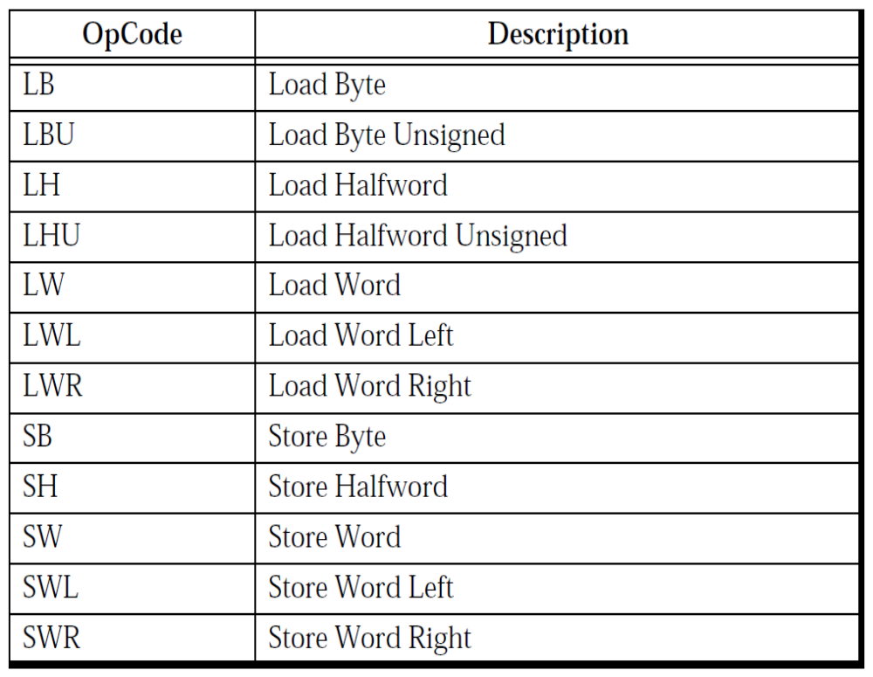
Load & Store

Slide 14
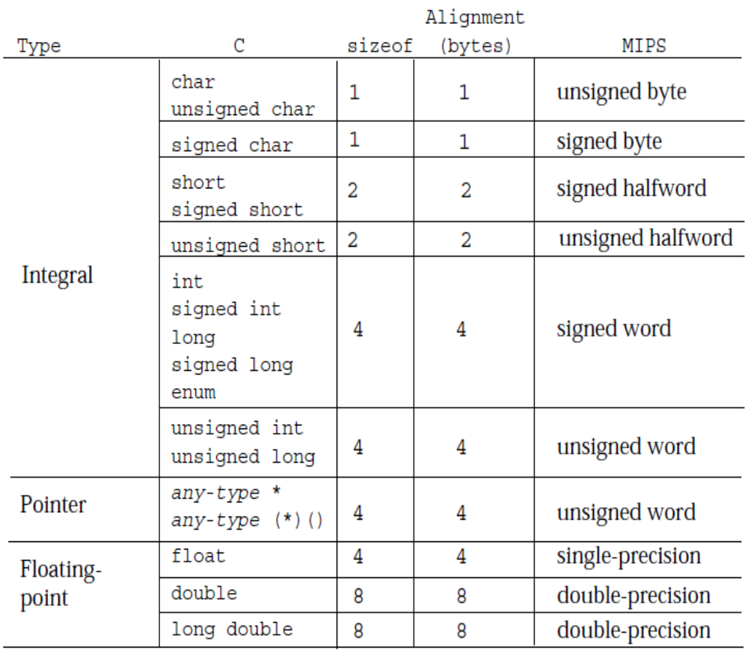
数据类型

Slide 15
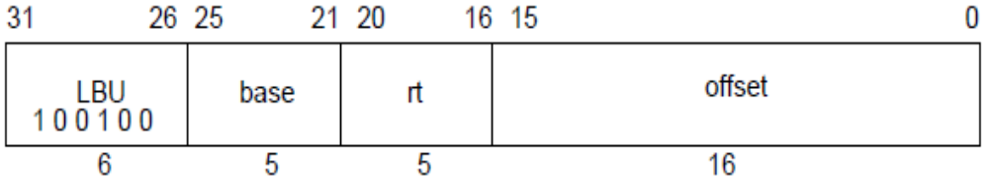
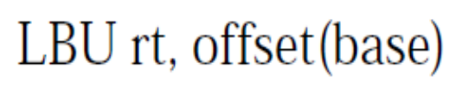

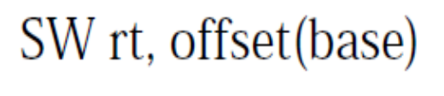
Load & Store 指令格式

Slide 16

LB操作过程
((offset₁₅)¹⁶||offset_{15..0}) + GPR[base]
vAddr
AddressTranslation
pAddr_{31..0}
LoadMemory
pAddr_{1..0}
B
pAddr_{31..2}
3
0
GPR[rt]
(B₇)⁸
(B₇)⁸
(B₇)⁸
B_{7..0}
31
0

Slide 17

SH操作过程
((offset₁₅)¹⁶||offset_{15..0}) + GPR[base]
vAddr
AddressTranslation
pAddr_{31..0}
StoreMemory
pAddr_{1..0}
H1
H0
pAddr_{31..2}
3
0
GPR[rt]
H1
H0
31
0

Slide 18
AT&T
lb $t0, 0($s0)
lb $8, 0($16)
lhu $v0, 2($s0)
lw $a0, -4($sp)
sb $8, 1($4)
sw $9, 16($sp)
通常目的操作数在右，源操作数在左（store除外）
寄存器以$开头，可以直接用数字编号，也可以用名字

Slide 19
LWL & LWR
address 4
4
5
6
7
A
B
C
D
GPR[24]
address 0
0
1
2
3
取高半部分
lwl $24, 4($0)
4
B
C
D
GPR[24]
取低半部分
lwr $24, 1($0)
4
3
2
1
GPR[24]
lb $24, 1($0)
lh $at, 2($0)
sll $at, $at, 8
or $24, $24, $at
lb $at, 4($0)
sll $at, $at, 24
or $24, $24, $at

Slide 20
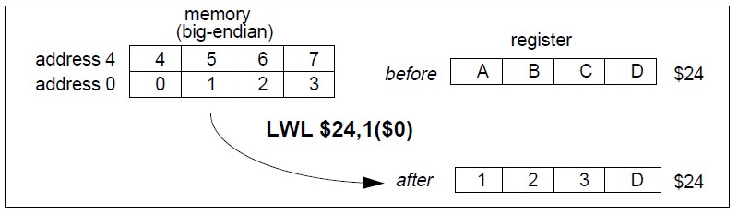
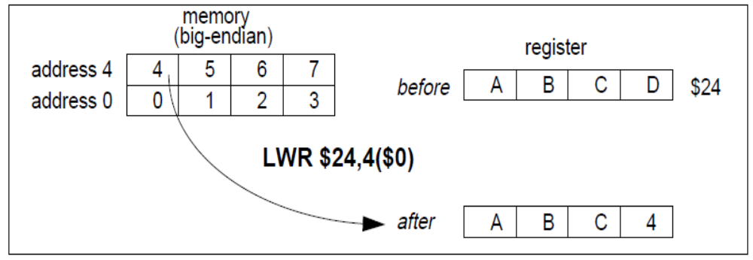
LWL & LWR(big endian)

Slide 21
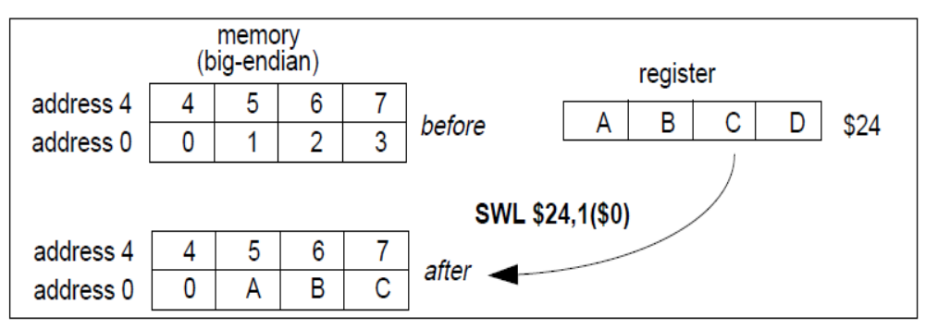
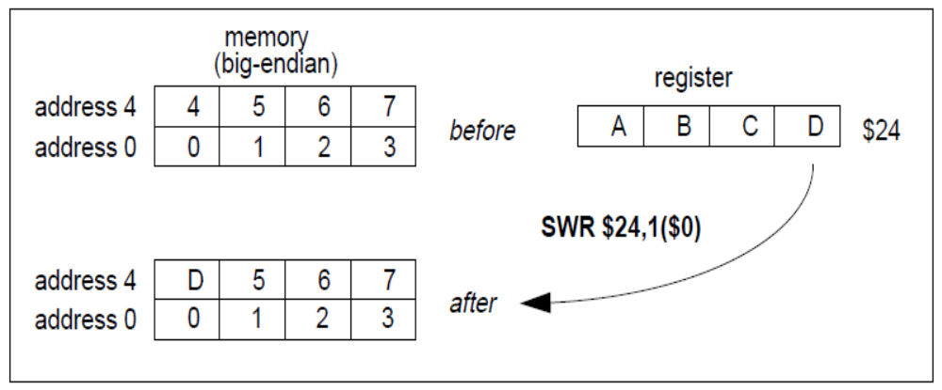
SWL & SWR(big endian)

Slide 22
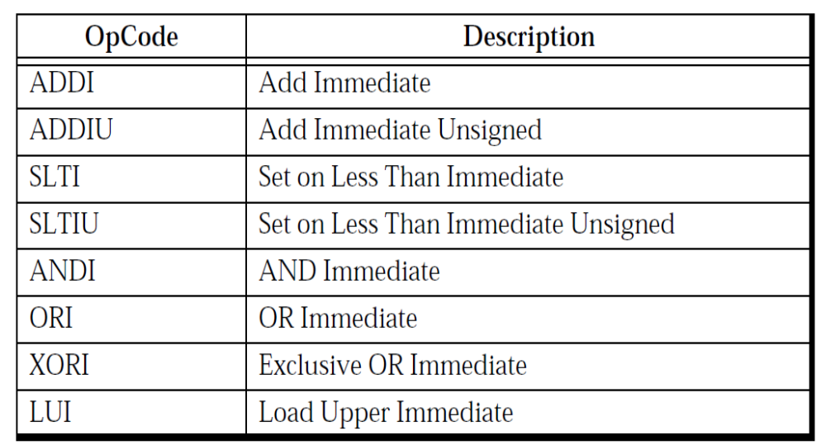
Arithmetic (Immediate)
指令格式：op rt, rs, imm / lui rt, imm
立即操作数：对于算术和比较指令被当做有符号数，对于逻辑指令是无符号数（零扩展）

Slide 23
指令汇编
指令 | 语义 | 例外
addi $t0, $a0, -1 | GPR[t0] = GPR[a0] + (-1) | overflow
addiu $t0, $a0, -1 | GPR[t0] = GPR[a0] + 0xffffffff
slti $t0, $a0, 1 | If(GPR[a0]<1) GPR[t0] =1 else GPR[t0] = 0
sltiu $t0, $a0, -1 | If(GPR[a0]<0xffffffff) GPR[t0] =1 else GPR[t0] = 0
andi $t0, $a0, -1 | GPR[t0] = GPR[a0] & 0x0000ffff
ori $t0, $a0, -1 | GPR[t0] = GPR[a0] | 0x0000ffff
xori $t0, $a0, -1 | GPR[t0] = GPR[a0] ^ 0x0000ffff
lui $t0, -1 | GPR[t0] = 0xffff 0000

Slide 24
li & la
li $t0, imm | addiu $t0, $0, imm lui $t0, %hi(imm) addiu $t0, $t0, %lo(imm)
la $s0, var | lui $s0, %hi(var) addiu $s0, $s0, %lo(var)

Slide 25
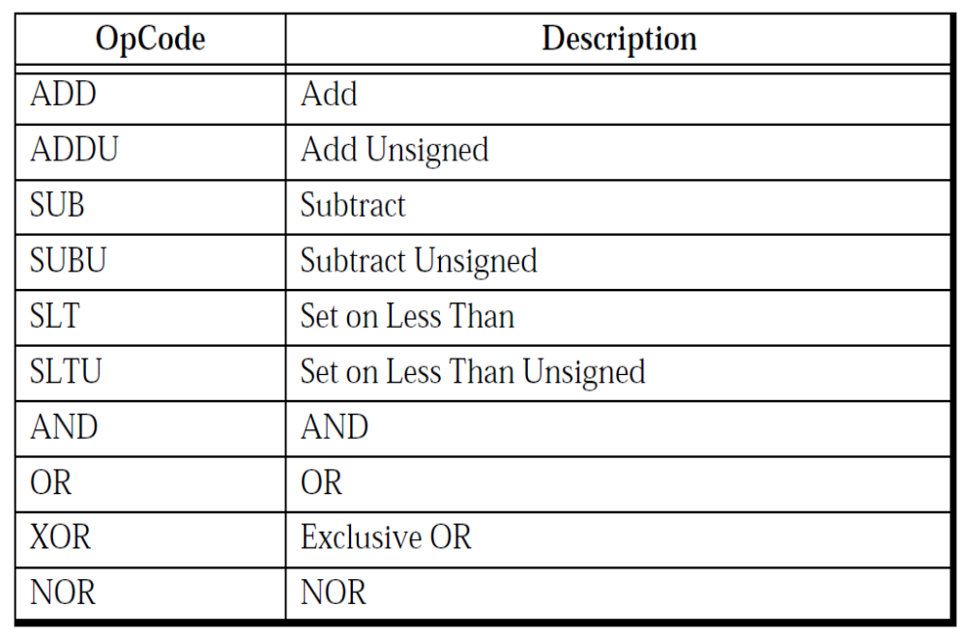
Arithmetic (R-type)

Slide 26
指令汇编
指令 | 语义 | 例外
add $t0,$t0,$a0 | GPR[t0] = GPR[t0] + GPR[a0] | overflow
addu $t0,$t0,$a0 | GPR[t0] = GPR[t0] + GPR[a0]
sub $t1,$t0,$a0 | GPR[t1] = GPR[t0] - GPR[a0] | overflow
subu $t1,$t0,$a0 | GPR[t1] = GPR[t0] - GPR[a0]
slt $t0, $a0, $a1 | If(GPR[a0]<GPR[a1]) GPR[t0] =1 else GPR[t0] = 0
sltu $t0, $a0, $a1 | If(GPR[a0]<GPR[a1]) GPR[t0] =1 else GPR[t0] = 0
and $t0, $a0, $a1 | GPR[t0] = GPR[a0] & GPR[a1]
or $t0, $a0, $a1 | GPR[t0] = GPR[a0] | GPR[a1]
xor $t0, $a0, $a1 | GPR[t0] = GPR[a0] ^ GPR[a1]
nor $t0, $a0, $a1 | GPR[t0] = GPR[a0] nor GPR[a1]

Slide 27
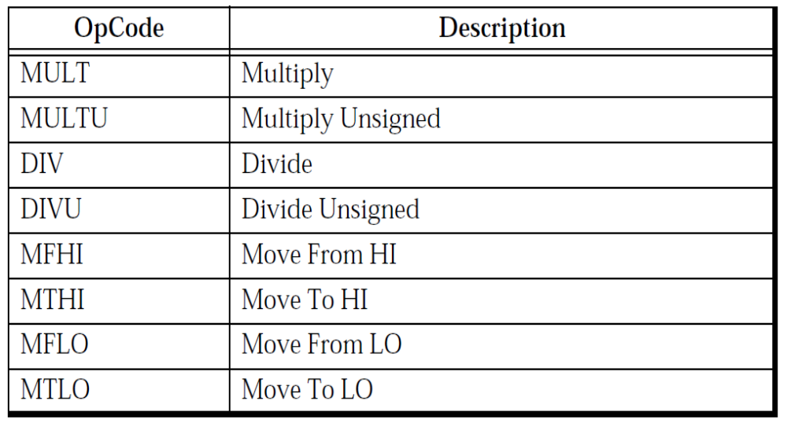
Multiply & Divide

Slide 28
指令汇编
指令 | 语义 | 例外
mult $t0, $t1 | [HI LO] = GPR[t0] * GPR[t1]
multu $t0, $t1 | [HI LO] = GPR[t0] * GPR[t1]
div $t0, $t1 | [LO] = GPR[t0] / GPR[t1] [HI] = GPR[t0] mod GPR[t1]
divu $t0, $t1 | [LO] = GPR[t0] / GPR[t1] [HI] = GPR[t0] mod GPR[t1]
mfhi $t0 | GPR[t0] =[HI]
mthi $t0 | [HI] = GPR[t0]
mflo $t0 | GPR[t0] =[LO]
mtlo $t0 | [LO] = GPR[t0]

Slide 29
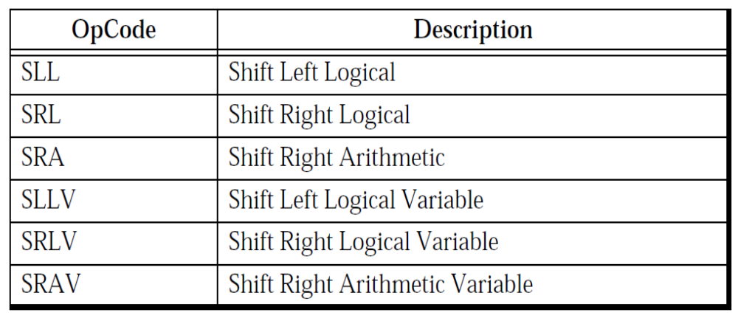
Shift

Slide 30
指令汇编
指令 | 语义 | 例外
sll $t0, $t1, 4 | [GPR[t0] = GPR[t1]_{27..0} || 0⁴
srl $t0, $t1,4 | [GPR[t0] = 0⁴||GPR[t1]_{31..4}
sra $t0, $t1,4 | [GPR[t0] = (GPR[t1]₃₁)⁴||GPR[t1]_{31..4}
sllv $t0, $t1, $t2 | s = GPR[t2]_{4..0} GPR[t0] = GPR[t1]_{31-s..0} || 0^{s}
srlv $t0, $t1, $t2 | s = GPR[t2]_{4..0} [GPR[t0] = 0^{s}||GPR[t1]_{31..s}
srav $t0, $t1, $t2 | s = GPR[t2]_{4..0} GPR[t0] = (GPR[t1]₃₁)^{s}||GPR[t1]_{31..s}

Slide 31
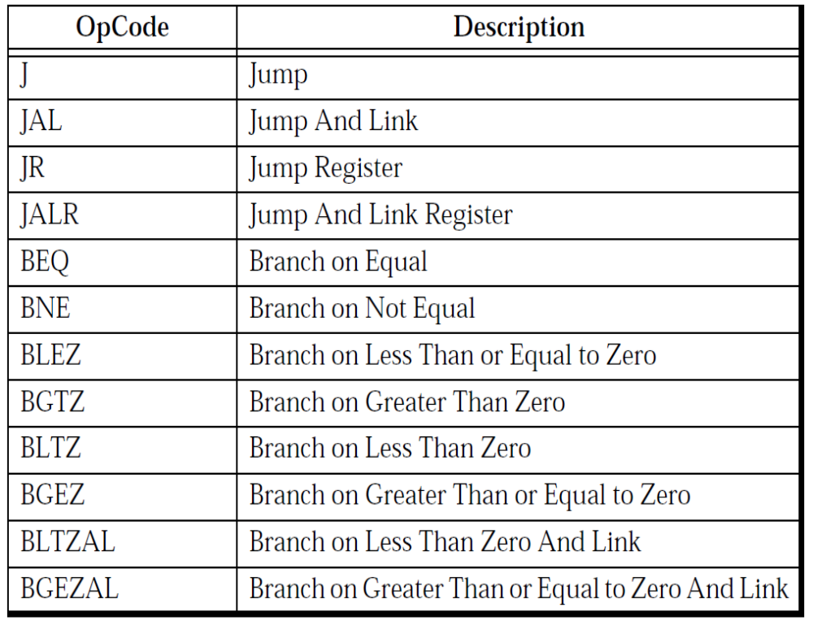
Jump & Branch

Slide 32
指令汇编
指令 | 语义 | 例外
j lable | [PC] = lable (Lable = [PC+4]_{31..28}||target||0²)
jal lable | GPR[31] = [PC] + 8 [PC] = lable (Lable = [PC+4]_{31..28}||target||0²)
jr $31 | [PC] = GPR[31]
jalr $t9 | GPR[31] = [PC]+8 [PC] = GPR[t9]
jalr $t0, $t9 | GPR[t0] = [PC]+8 [PC] = GPR[t9]

Slide 33
指令汇编
指令 | 语义 | 例外
beq $t0, $t1, lable | If( GPR[t0] == GPR[t1] ) PC = lable (lable = [PC+4] + (offset₁₅)¹⁴||offset||0²)
bne $t0, $t1, lable
blez $t0, lable | If( GPR[t0] <= 0 ) PC = lable
bgtz $t0, lable
bltz $t0, lable
bgez $t0, lable
bltzal $t0, lable | If( GPR[t0] < 0 ) GPR[31] = [PC] +8 , [PC] = Lable
bgezal $t0, $t1, lable

Slide 34
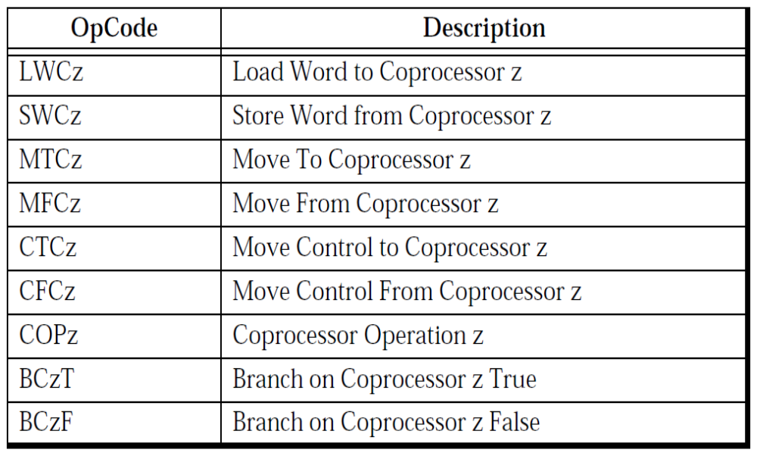
Coprocessor

Slide 35
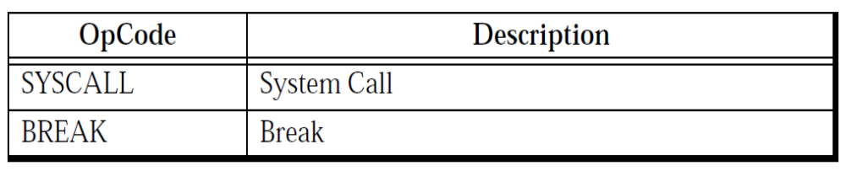
Special

Slide 36
指令汇编
指令 | 语义 | 例外
syscall |  | System call
break |  | Breakpoint

Slide 37
MIPS O32系统调用参数约定
 | mips | i386 | X86-64
instruction | syscall | int $0x80 | syscall
syscall # | v0 | eax | rax
retval | v0 | eax | rax
arg1 | a0 | ebx | rdi
arg2 | a1 | ecx | rsi
arg3 | a2 | edx | rdx
arg4 | a3 | esi | r10
arg5 | user stack | edi | r8
arg6 | user stack | ebp | r9

Slide 38
MIPS O32 syscall#
Base : 4000
  4001: sys_exit
  4004 : sys_write

Slide 39
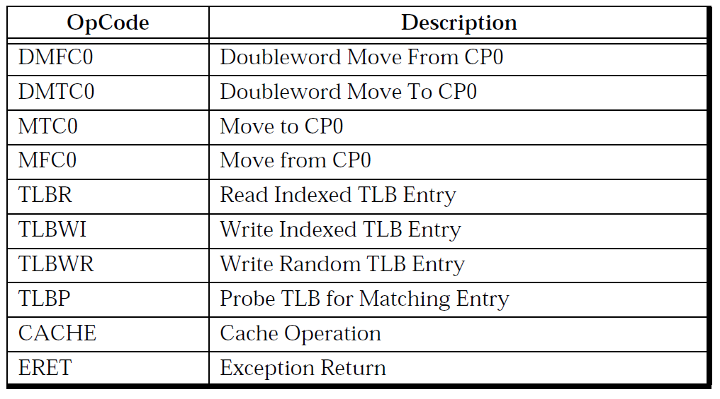
Coprocessor 0 (CP0)

Slide 40
第八讲 MIPS汇编
一、MIPS指令
二、MIPS汇编程序

Slide 41
MIPS hello.S
.section .data
output: .ascii "hello world\n"
.section .text
.globl __start
__start:
addiu $v0, $0, 4004
addiu $a0, $0, 1
la $a1, output
addiu $a2, $0, 12
syscall
addiu $v0, $0, 4001
addiu $a0, $0, 0
syscall
 | mips | i386
entry | __start | _start
syscall# | 4000+ x | x
syscall instr | syscall | int $0x80

